Slide 1
Buiten het boekje nwd 2013
De praktische opdracht Wiskunde op het Stedelijk Gymnasium Nijmegen
Info: w.van.donk@stedelijkgymnijmegen.nl

Slide 2
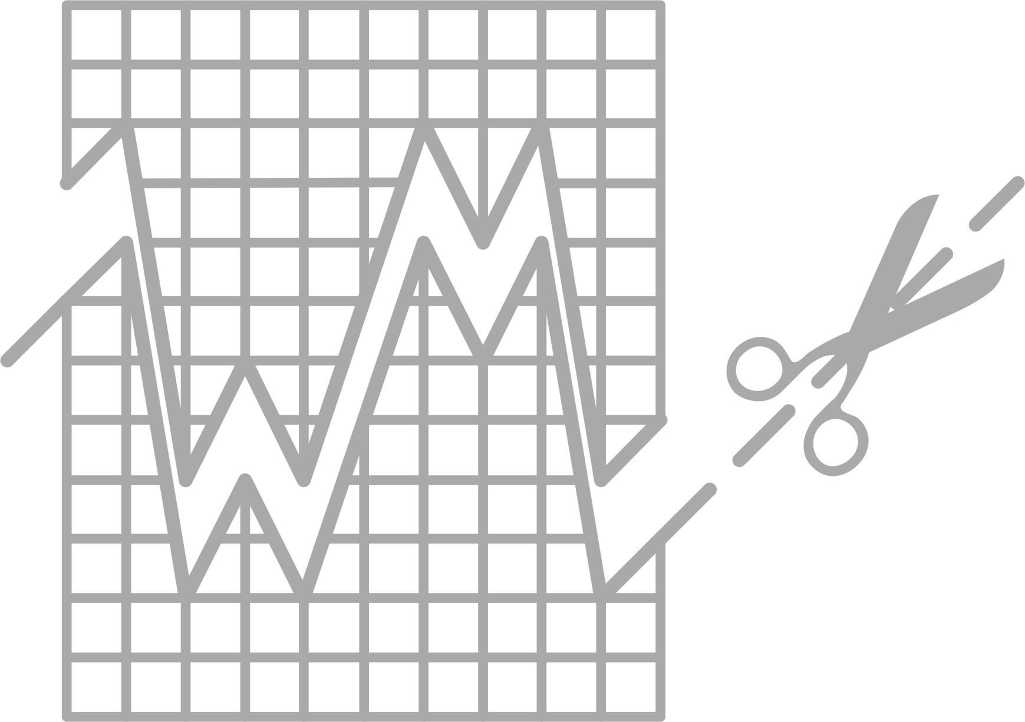
Historie
Werkstuk Correlatie & Regressie
A-lympiade
Behoefte aan extra uitdaging
Toetsing sluit aan bij Wageningse Methode
Wiskunde als cultureel erfgoed
Studiedag NVvW

Slide 3
Leerlijn
Onderbouw, klas 1, 2 en 3
tijdens de les, telt als so
Bovenbouw, klas 4 en 5,
in toetsweek, telt als pw
Klas 6
deel schoolexamen, 20%

Slide 4
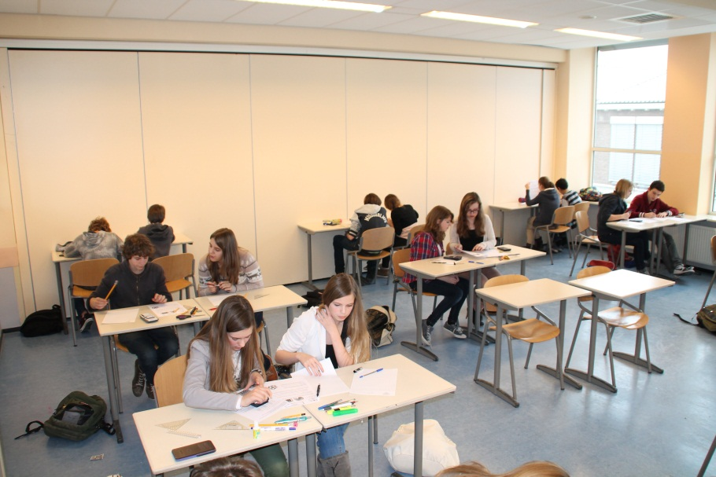
Onderbouw: opdrachtles
Tweetallen van gelijk niveau, docent bepaalt
Sluit aan bij recente lesstof, maar stapje anders
Opbouw
45 minuten
4 keer per jaar
Cijfer

Slide 5
Bovenbouw
Tweetallen van gelijk niveau, zelf kiezen
In toetsweek
1 keer per jaar
Telt als proefwerk mee
2 of 2½ uur

Slide 6
Klas 6
In tweetallen van gelijk niveau, zelf kiezen
Over ‘alle stof’
3 uur
20% van het schoolexamen

Slide 7
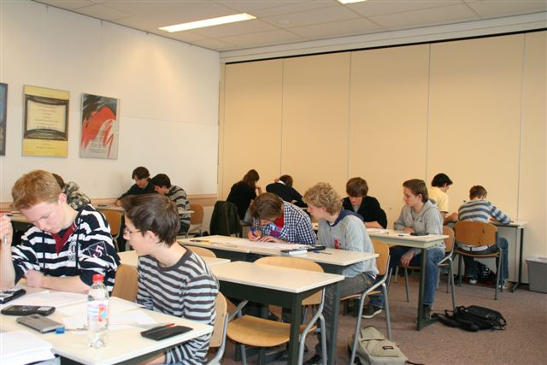
Praktisch
Surveillanten
Tip geven
Door elkaar
WiB: derdegraadsfuncties
WiAC: driehoeken vouwen
Filmpje

Slide 8
Voorbeelden
Klas 1 (afstanden): visserijgrens
Klas 2 (symmetrie): legpuzzel
Klas 6 (WiAC): driehoeken vouwen
Klas 6 (WiB): derdegraadsfuncties

Slide 9
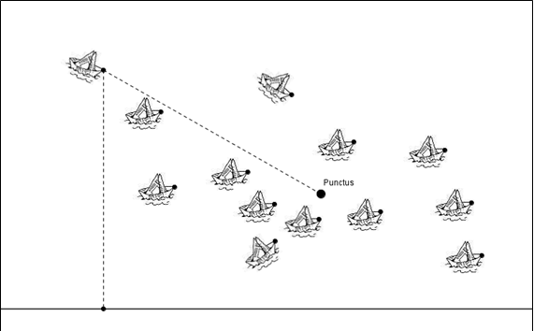
Voorbeeld 1 (afstanden, klas1)
Tijdens de lessen zijn besproken (als meetkundige plaats) : cirkel, middelloodlijn, bissectrice, iso-afstandslijn

Slide 10
Voorbeeld 2 (symmetrie, klas 2)
(Bron: pilot vwo WiA, 2012, tijdvak 2)

Slide 11
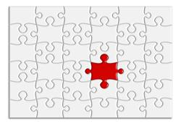
Legpuzzels
Opdrachtles H13
Klas 2, november 2012
Je gaat je in deze les bezig houden met de symmetrie van legpuzzelstukjes.
Lees de tekst en de vragen nauwkeurig.
Bijgevoegd is een klad- en probeerwerkblad.
Succes!

Slide 12
Voorbeeld 3 (SE, klas 6, wiskunde AC)
Een driehoek vouwen
Praktische opdracht WiA
Schoolexamen
December 2012
voorbereiding: ‘geen kansen’

Slide 13
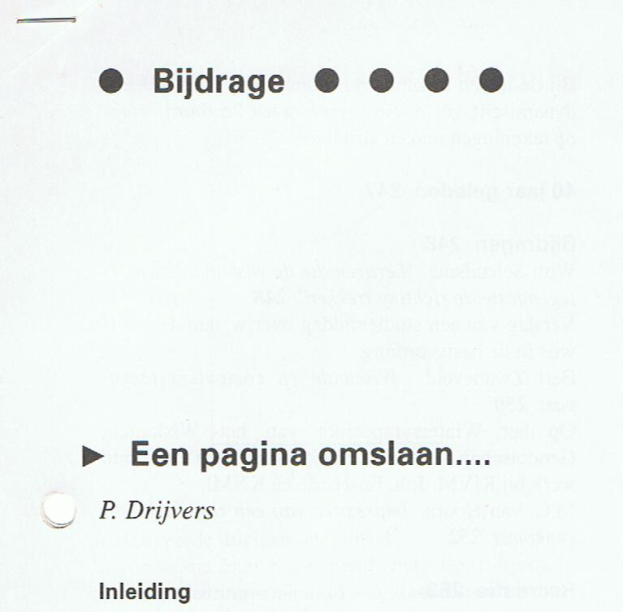
Euclides, jaargang 93/94

Slide 14
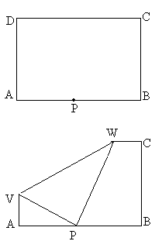
Vouwen.
Neem een blaadje papier en leg het recht voor je. Neem het linker bovenhoekpunt D en vouw dit naar beneden naar een (zelf te kiezen) punt P op de onderste zijde AB. De vouwlijn noemen we VW. Zie ook de schetsjes.
Je ziet dat linksonder een driehoek APV ontstaat. Door verschillende punten voor P te kiezen, krijg je driehoeken die qua vorm en oppervlakte verschillen.
In deze opdracht bestuderen we de oppervlakte van deze driehoeken.

Slide 15
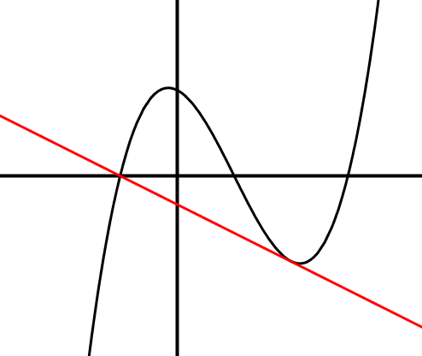
Voorbeeld 4 (SE, klas 6, wiskunde B)
voorbereiding:
‘geen meetkunde’

Slide 16
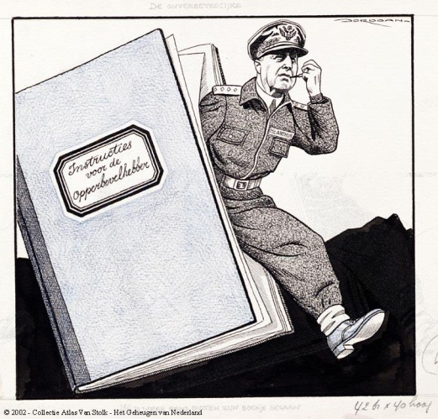
Scholenprijs 2009
Buiten het
boekje
Een doorlopende leerlijn van opdrachtlessen
Project voor onder- en bovenbouw

